Slide 1
스마트 서울시 문화가이드
김대희 조재현

Slide 2
서울시 문화가이드 참고 자료
서울시 문화가이드 자료 참고 자료이며 , 해당 부분에 APK 및 설명 자료가 있습니다.
GitHub 주소 : https://github.com/MobileSeoul/2017seoul-92
작품 설명 자료 : https://mplatform.seoul.go.kr/w/contest/award/2017/nominee/selectNominee.do

Slide 3
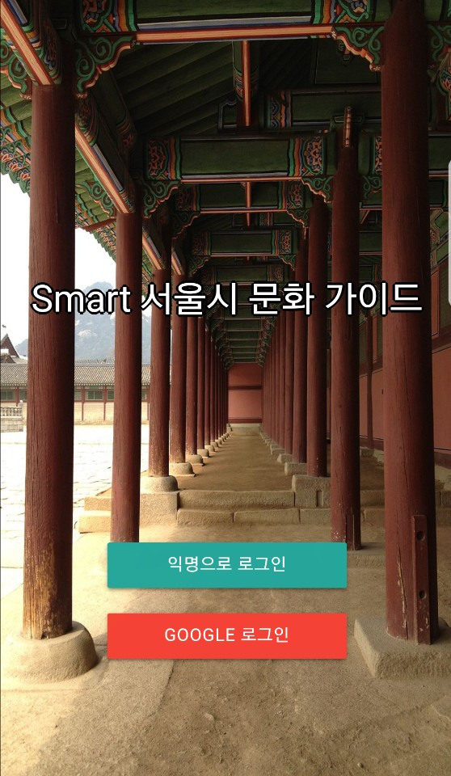
실행 화면 ( 1 )
- 시작 화면
- 익명 로그인 ( 일반적인 기능 이용 가능 , 댓글 및 즐겨찾기 이용 X )
- 구글 로그인 ( 일반적인 기능 이용 가능 , 댓글 및 즐겨찾기 이용 O )

Slide 4
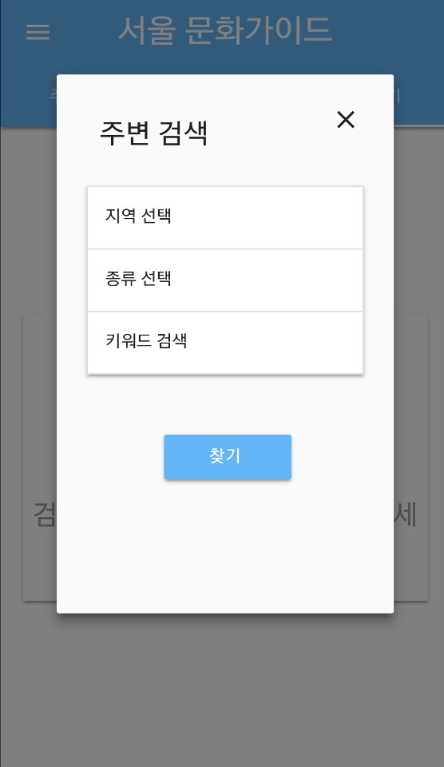
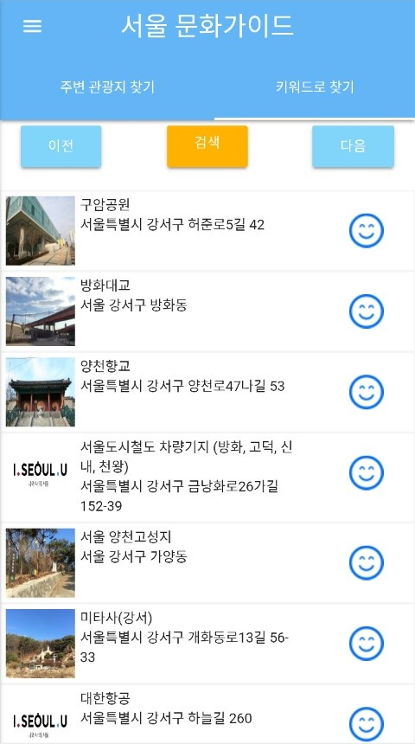
실행 화면 ( 2 )
- 키워드로 찾기 기능
- 지역 ( 구 ex) 강남구, 은평구 .. )
- 종류 ( ex) 관광지, 문화시설 .. )
- 키워드 검색 ( 직접 입력 )
- 이를 통해 서울시 전체 문화가이드 부분을 찾을 수 있다.

Slide 5
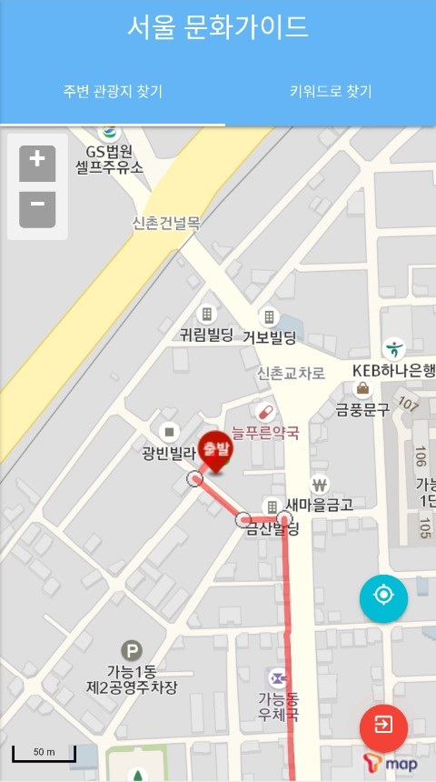
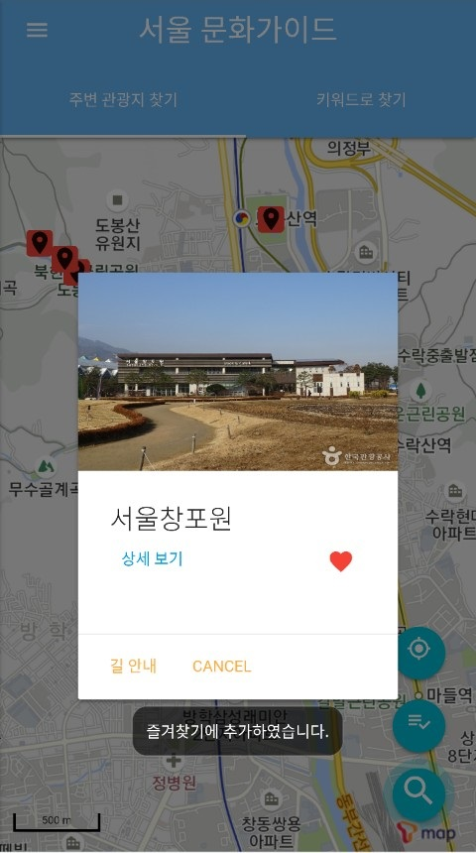
실행 화면 ( 3 )
네비게이션 & 즐겨찾기 기능
주변 20km까지 관광지를 검색하고 길 안내시 경로가 표시된다.
하트 모양 아이콘 클릭시 즐겨찾기 기능을 통해 좋아하는
관광지를 개인마다 확인 가능

Slide 6
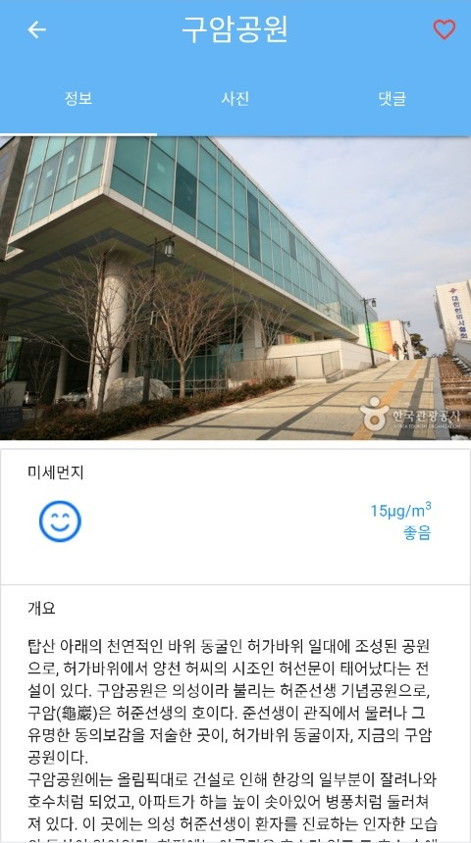
실행 화면 ( 4 )
관광지 세부 설명
미세먼지 표시 및 관광지에 대한 세부적인 정보가 나옴

Slide 7
사용 기술 및 스펙
구성 API & IDE | 구분 | 설명 | 비고
Android Studio | IDE | 해당 프로젝트 IDE
Jquery | Library | Ajax 및 Jquery 사용 용도 | 3.2.1
Tmap | API | 지도 및 길 안내 시 사용했던 API | 지원종료
미세먼지 API | API | 미세먼지 ( 좋음, 보통 ) 표시 API
문화관광지 API | API | 서울시에서 제공하는 문화관광지 API

